Slide 1
Сообщество православных родителей как эффективный способ помощи семьям
Ведущие:
Борисенкова Екатерина Владимировна,
руководитель направления помощи семьям в Синодальном отделе по церковной благотворительности
Пелячик Анастасия Владиславовна,
психолог Центра семейного устройства детей-сирот и детей, оставшихся без попечения родителей,
Марфо-Мариинской обители милосердия

Slide 2

Трудности семьи
Одиночество Бессилие Потери
Информация
Психологическая поддержка
Физическая помощь
Материальная поддержка

Slide 3
Группы риска
Одинокие родители
Многодетные семьи
Семьи с детьми с ОВЗ
Приемные семьи
Семьи, где есть зависимые люди (алкоголь, наркотики, игромания)

Slide 4
Ресурсы семьи
Родительские ресурсы – это совокупность, система внутренних и внешних условий, способствующих устойчивости личности в стрессогенных ситуациях, обеспечивающих качественное воспитание, и способствующих эффективному развитию детей и самой личности.
Илюшина Марина Ивановна,
Артемова Ольга Владимировна

Slide 5
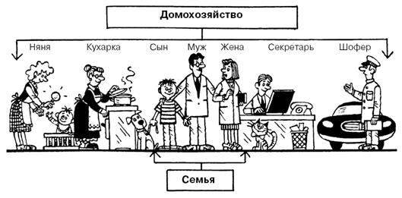
Ресурсная семья

Slide 6
Точки опоры для семьи
Помощь в удовлетворение жизненных потребностей
Чувство безопасности
Осознание своей нужности, чувство сопричастности
Традиции
Праздники
Общественно полезный труд
Совместные прогулки и путешествия
Совместные трапезы
Образовательные мероприятия

Slide 7

Спасибо за внимание!

